Slide 1
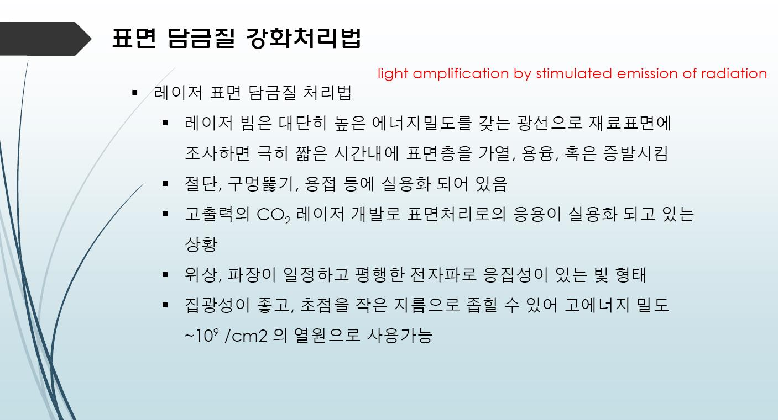
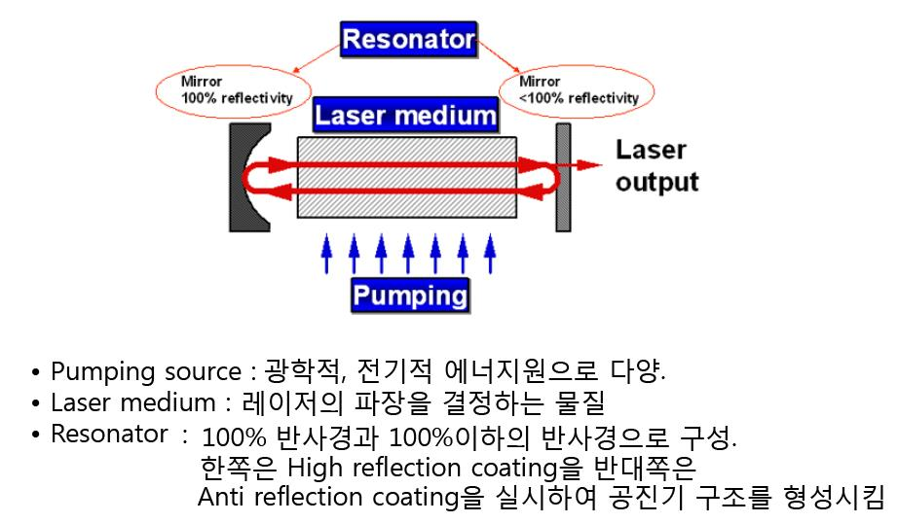
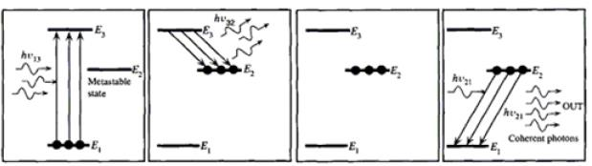
충격담금질 : LASER 표면조사 담금질 (Self-Quenching)
전자빔
플라즈마(이온빔)
레이저
10eV 이상의 에너지가 가해진다 (11,000°C 이상)
산업현장에서 많이 쓴다
단색성
직진성
유도방출
과정

Slide 2
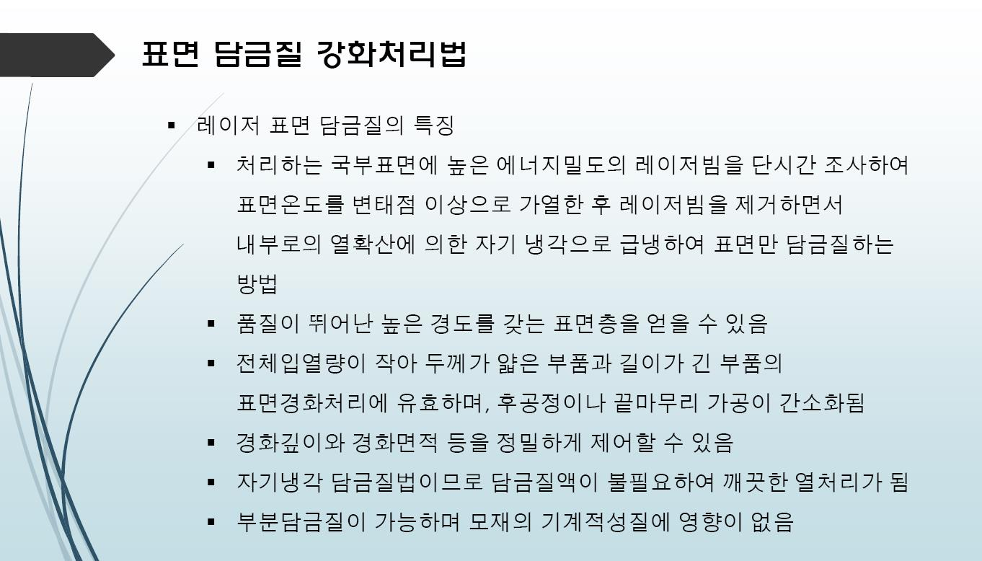
레이저와 전자빔의 차이 정리 해두기
운용비용은 사실상 전자빔과 별 차이 없음
전자빔은 설비 비용이 높으나 운용 비용은 낮은 반면
레이저는 설비 비용은 높지 않으나 운용 비용이 높다
으로 진공챔버가 필요 없음.
전자빔은 MFP 확보를 위해 고진공 필요
평균 4%정도의 부피팽창이 발생하는 마텐사이트 경화와 달리 전자빔, 레이저, 플라즈마와 같은 충격담금질은 치수 변화가 거의 없다
레이저는 평면처리만 가능
전자빔은 3차원 처리도 가능
레이저 표면개질의 장점
- 직진성 : 진공상태가 아닌 대기 중에서도 직진성을 갖고 있기 때문에 원하는 부위에 국소적으로 담금질 처리가 가능
- 단색성 : 조사하는 에너지가 일정해서 일정한 파장을 갖고 있어 색이 단색이다.
- Self-quenching : 조사를 중단하면 나노세컨드 이하의 시간내에 빠르게 냉각된다. (전자빔, 플라즈마, 레이저의 공통점)
레이저 표면개질의 단점
CO2 레이저(파장 10.6 μm) 금속 표면개질의 경우, 표면반사 발생, 입사빔(<10%)의 일부만 가열에 기여함.
- 레이저 표면흡수율을 개선하기 위하여 흡광재 도포가 필요함. (흡광재 도포 후 ~80%)
(흡광재 : 인산-망간, 흑연콜로이드..,)
레이저는 표면침투율을 높이기 위해 흡광재를 발라줘야 한다
레이저의 반사를 방지하는 물질
전자빔은 전압을 조절해서 침투율 조절 가능
- 레이저 표면경화 깊이가 레이저 입사각도에 의하여 결정됨.

Slide 3
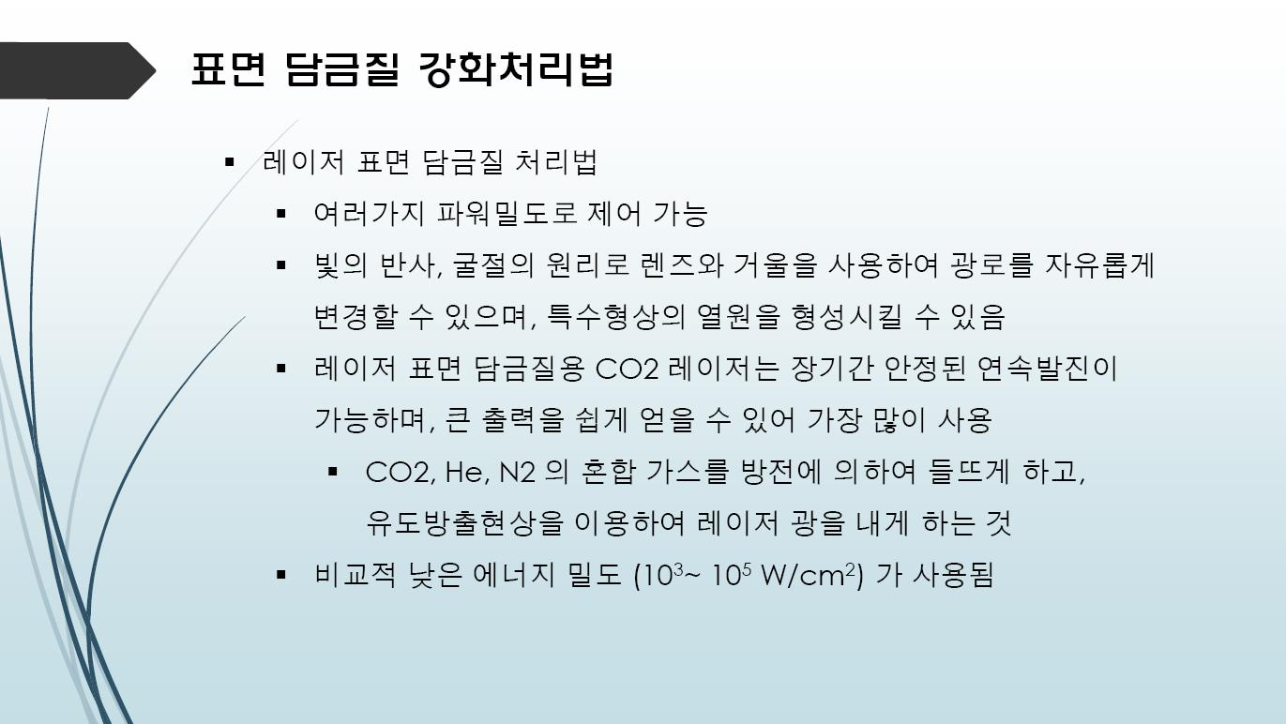
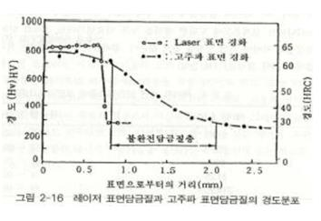
레이저는 빛이기 때문에 빛의 특징을 가지고 있다
He-Ne
■ He-Ne 레이저 출력 : ~100mW, CO2 레이저 출력 : ~ 45kW
표면에서 임계 깊이를 기준으로 마텐사이트 처리 여부가 극명하게 갈린다
냉각속도와 관련이 있다
나노세컨드 단위로 초냉각이 일어나기 때문이다
이 그림
중요

Slide 4
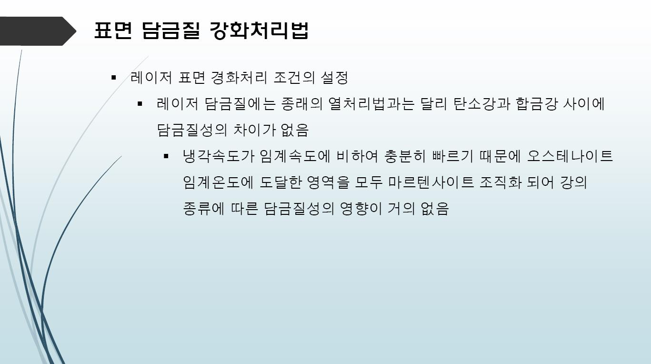
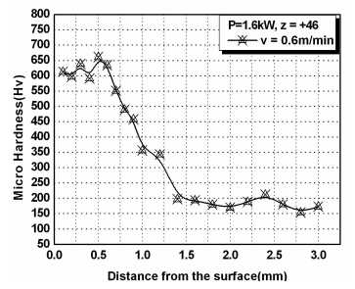
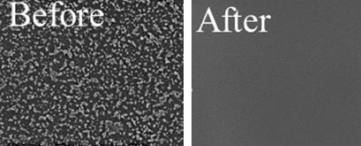
나노세컨드 단위의 냉각이 일어나기 때문에 냉각속도 조절을 위해 합금원소를 첨가하는 기존의 방법이 필요 없어 굳이 비싼 합금강을 사용할 필요가 없다
이 모든 것이 Supercooling이 가능하기 때문이다
■ 담금질 변형이 매우 작은 것이 특징임.
충격 담금질의 특징
■ 고주파 담금질과 비교하면, 변형을 1/4~1/8 수준으로 줄일 수 있음.
■ 레이저 열처리는 표면담금질 외에도 Mn, W, Mo 등의 피복층에 레이저를
조사하여 용융을 이용한 합금층 생성이 가능하다.
레이저의 흡수를 방지하기 위해 흡광재를 뿌리는데 그 위에 레이저를 조사하면 표면의 피처리물과 함께 녹으면서 새로운 합금층을 형성하게 된다.

